Slide 1

ТОРЖЕСТВЕННОЕ ЗАСЕДАНИЕ
МОЛОДЕЖНОГО КЛУБА РГО
«ОРЛОВСКИЕ ГОРИЗОНТЫ»,
ПОСВЯЩЕННОГО 205-ЛЕТИЮ ОТКРЫТИЯ АНТАРКТИДЫ

Slide 2
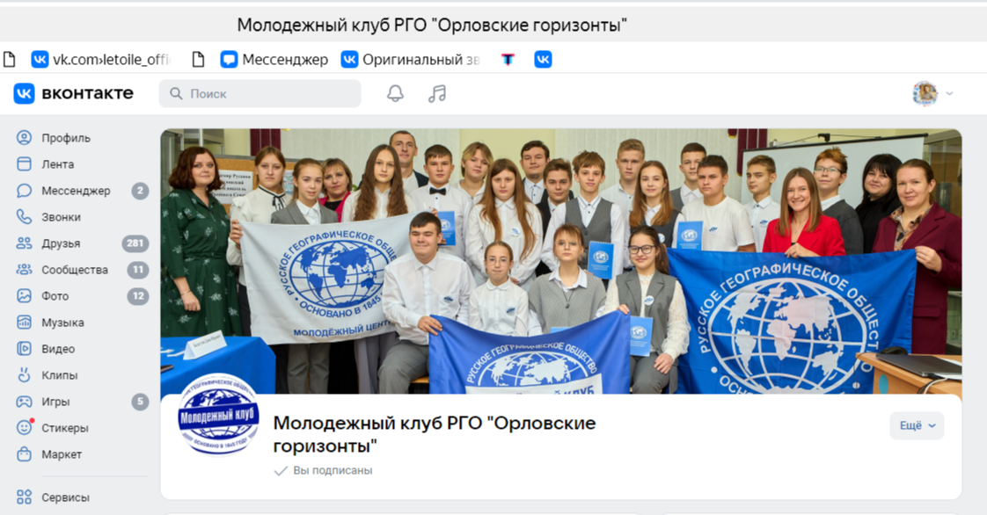

Slide 3
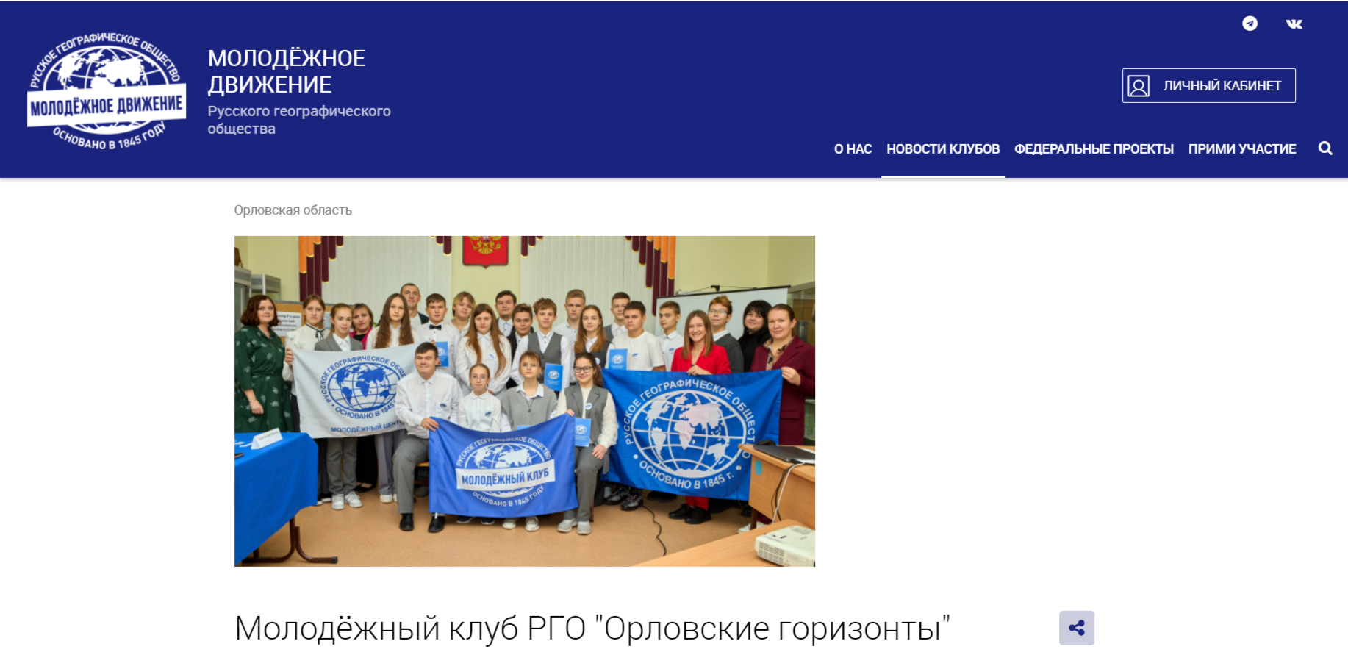

Slide 4
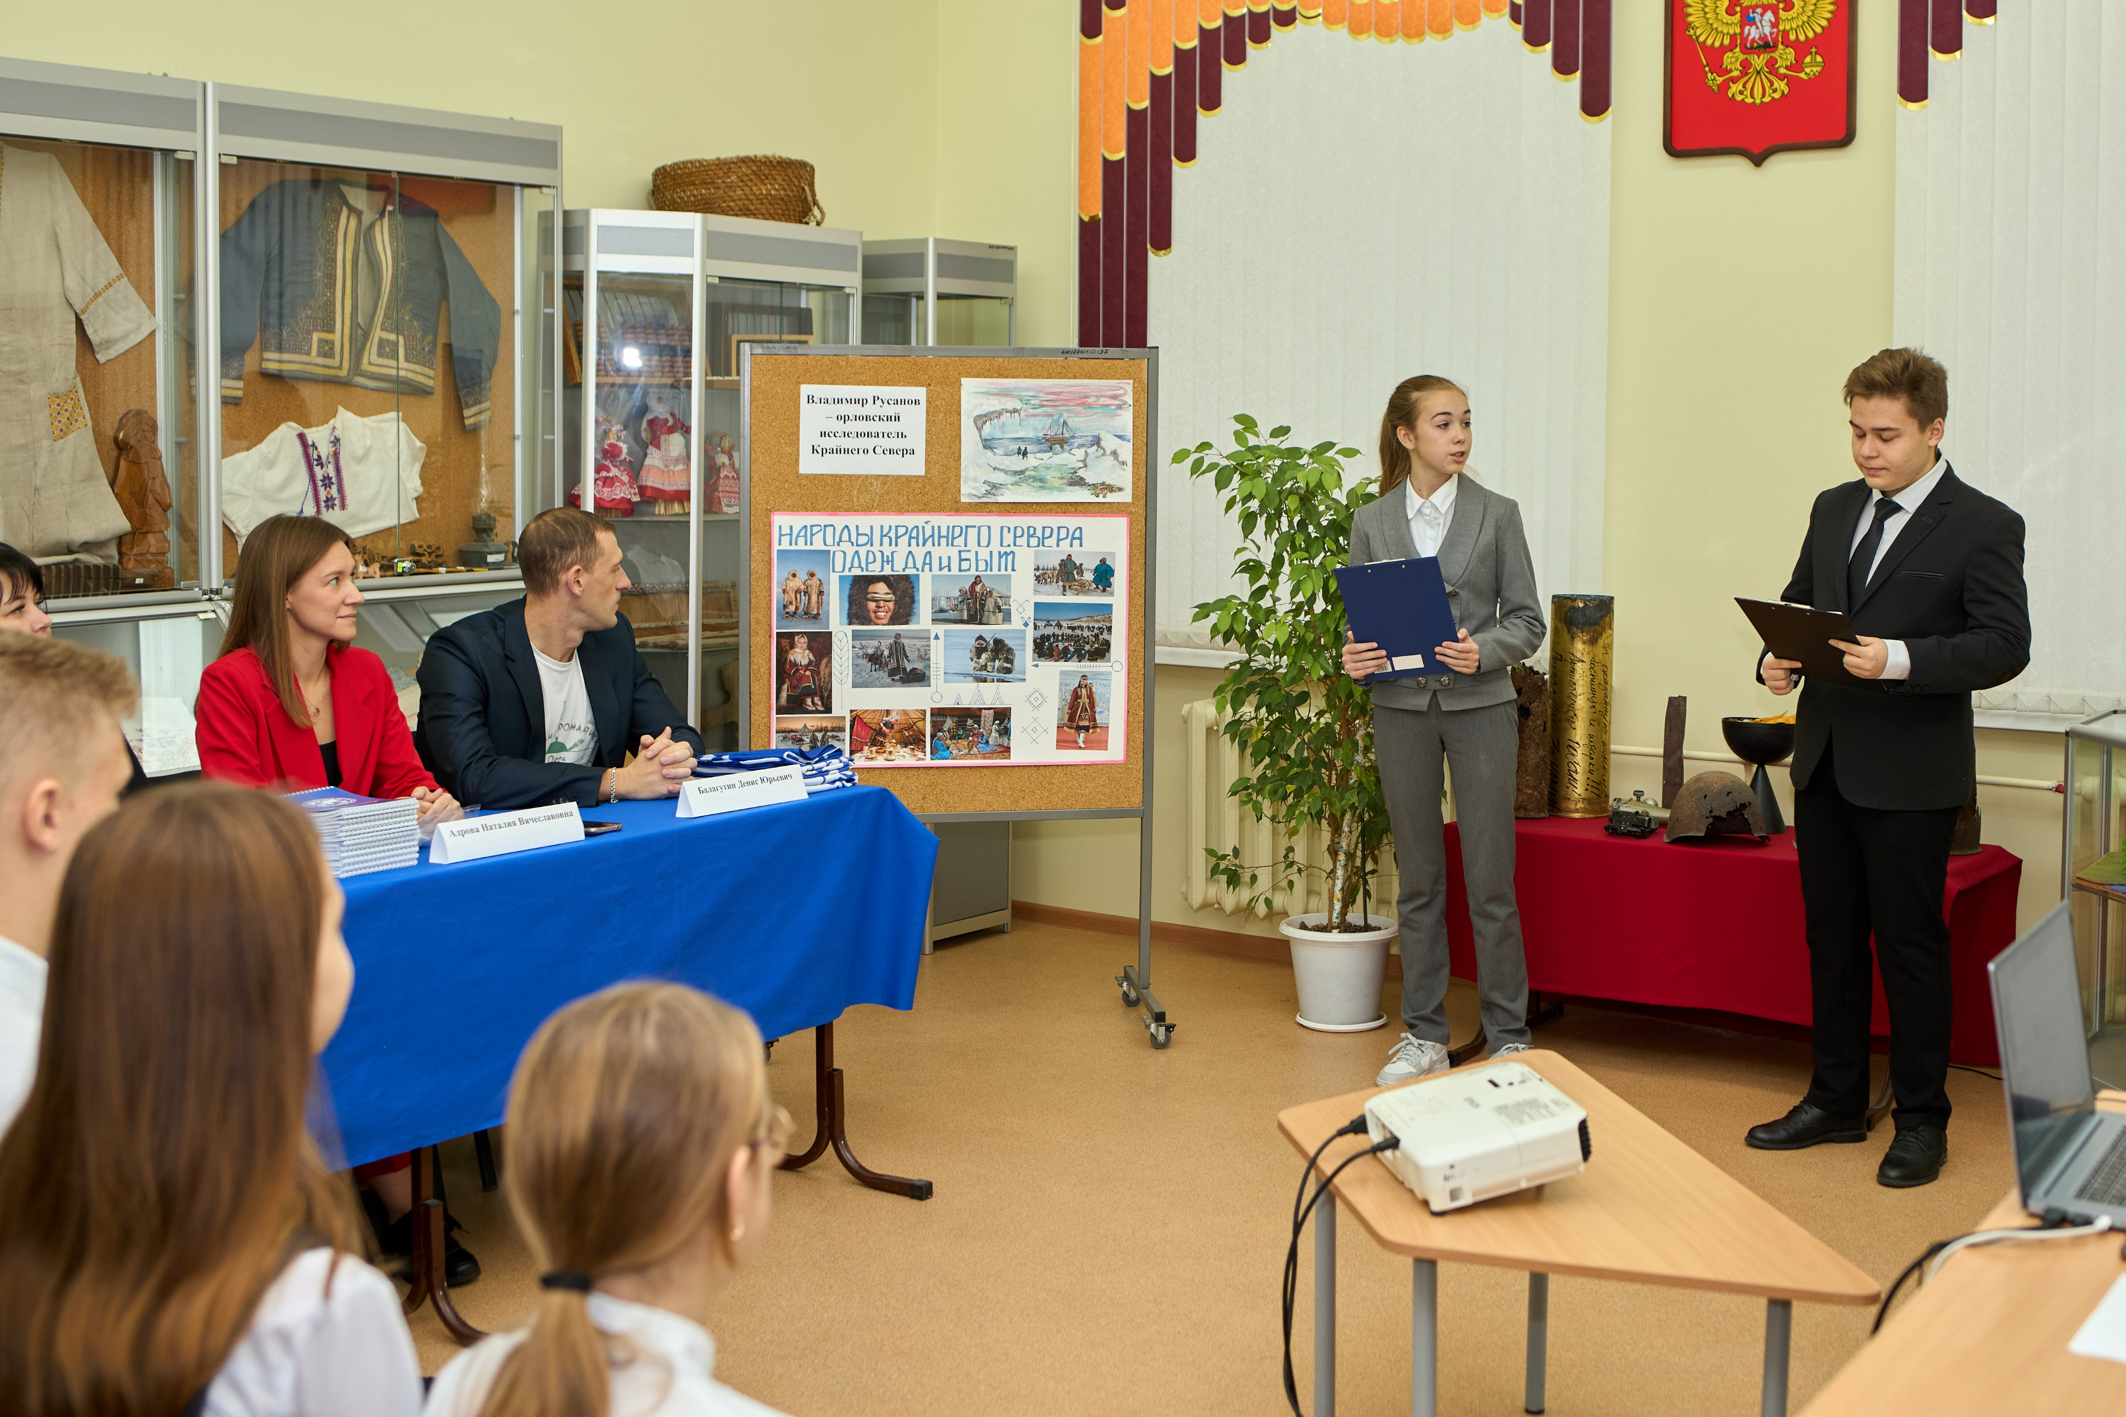
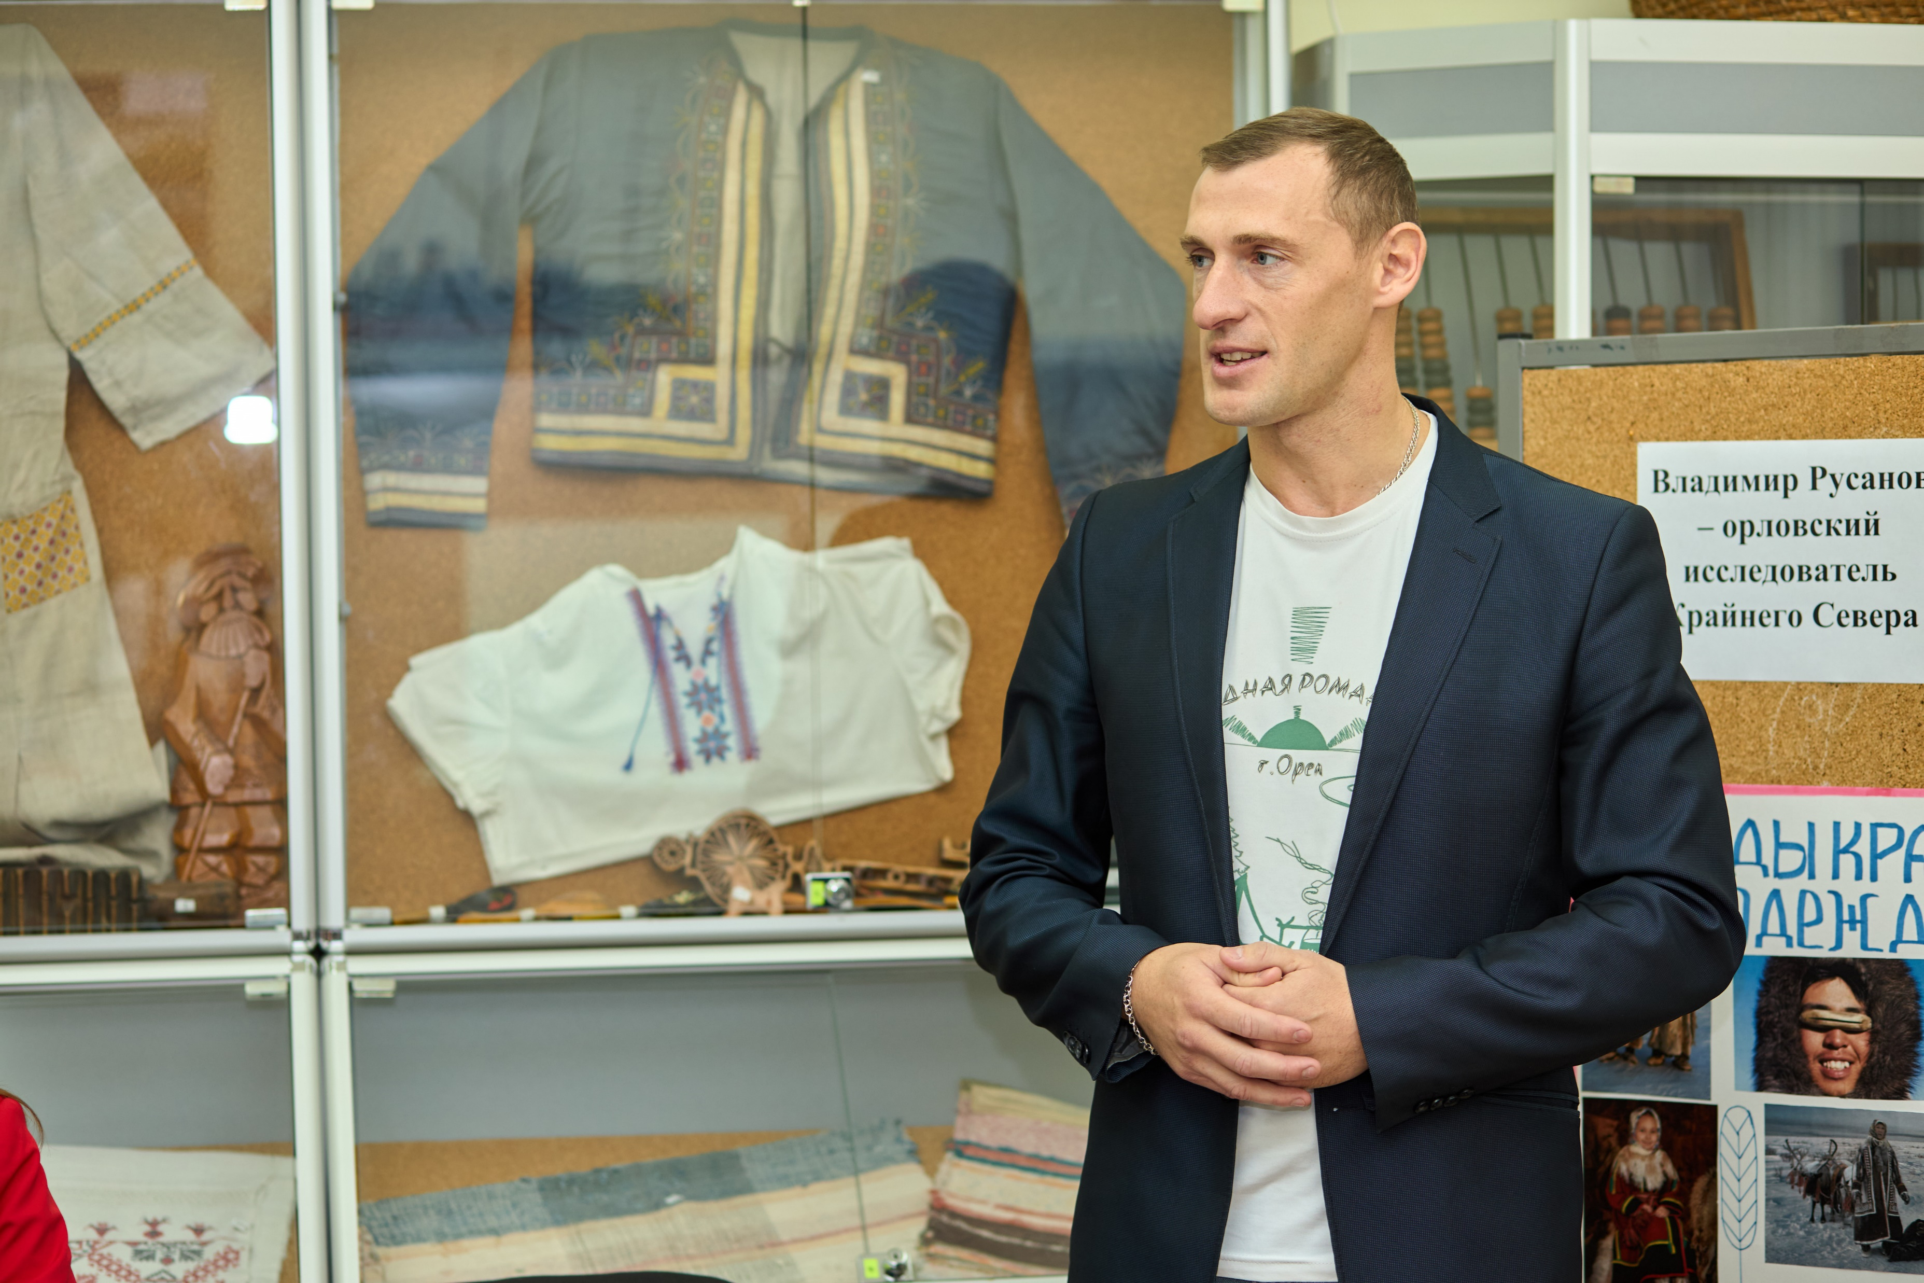
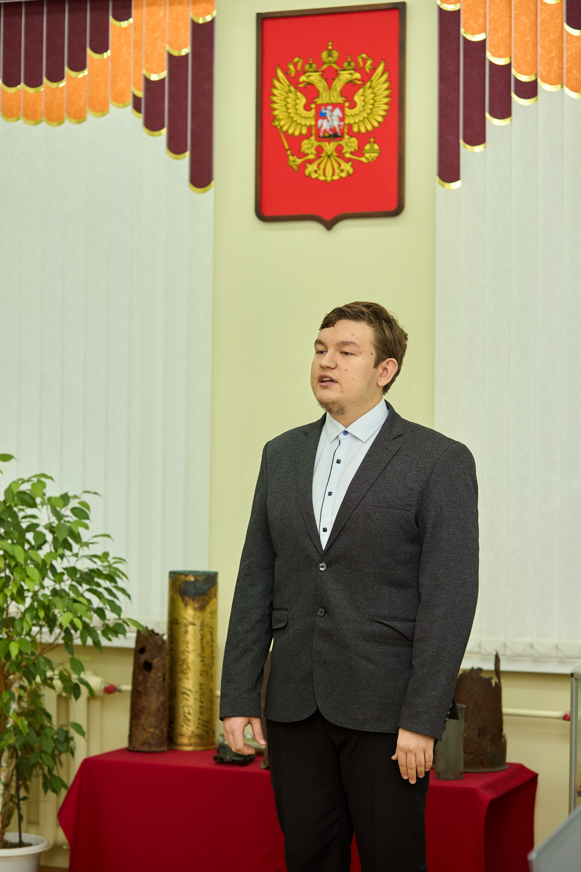
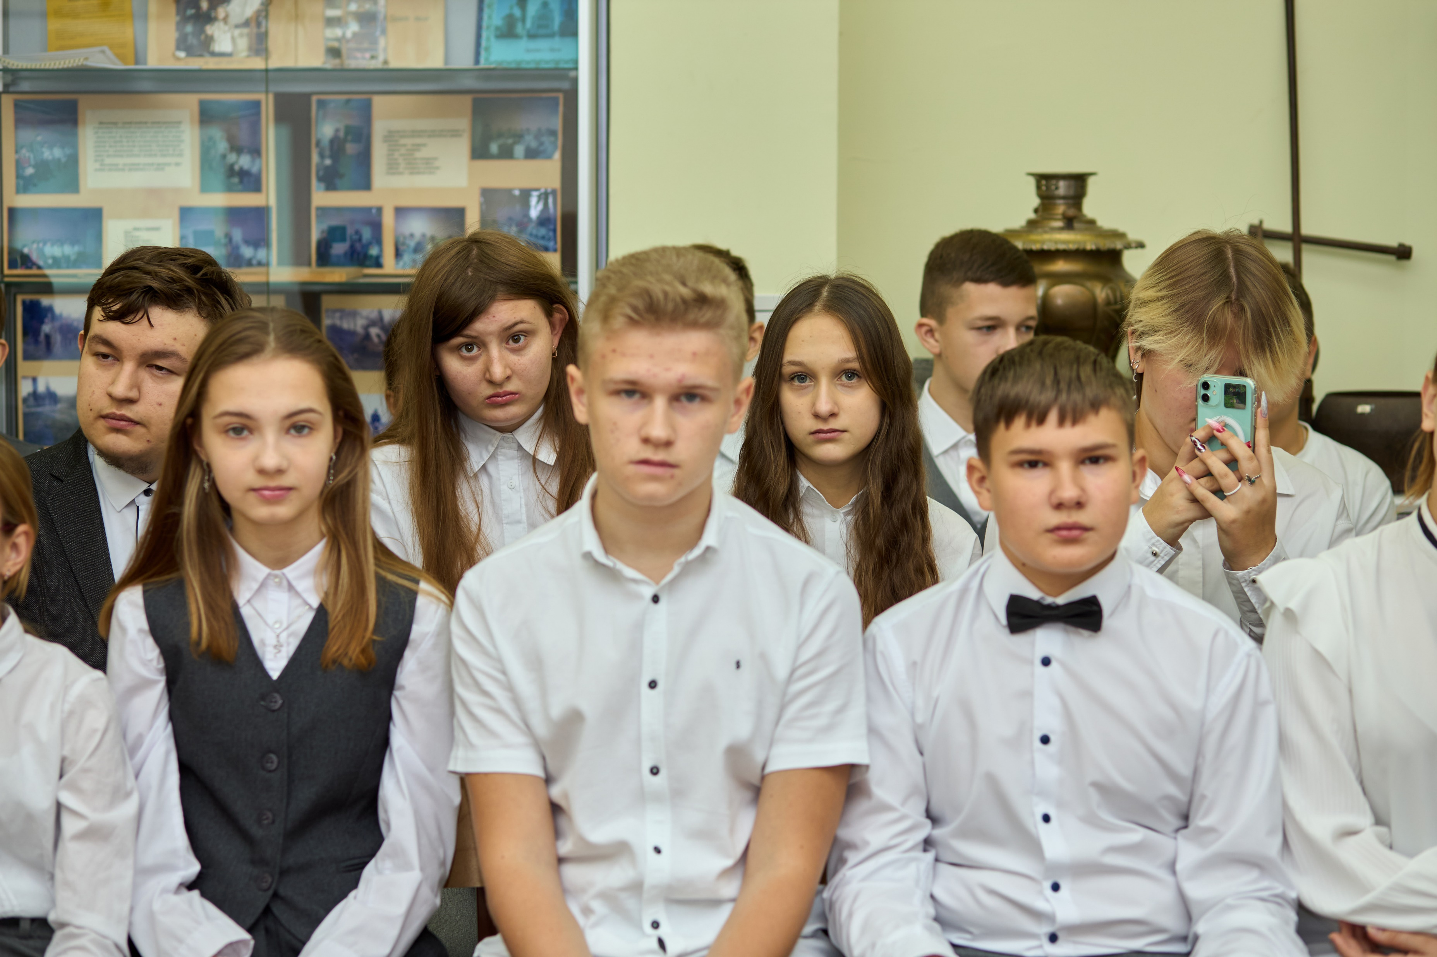
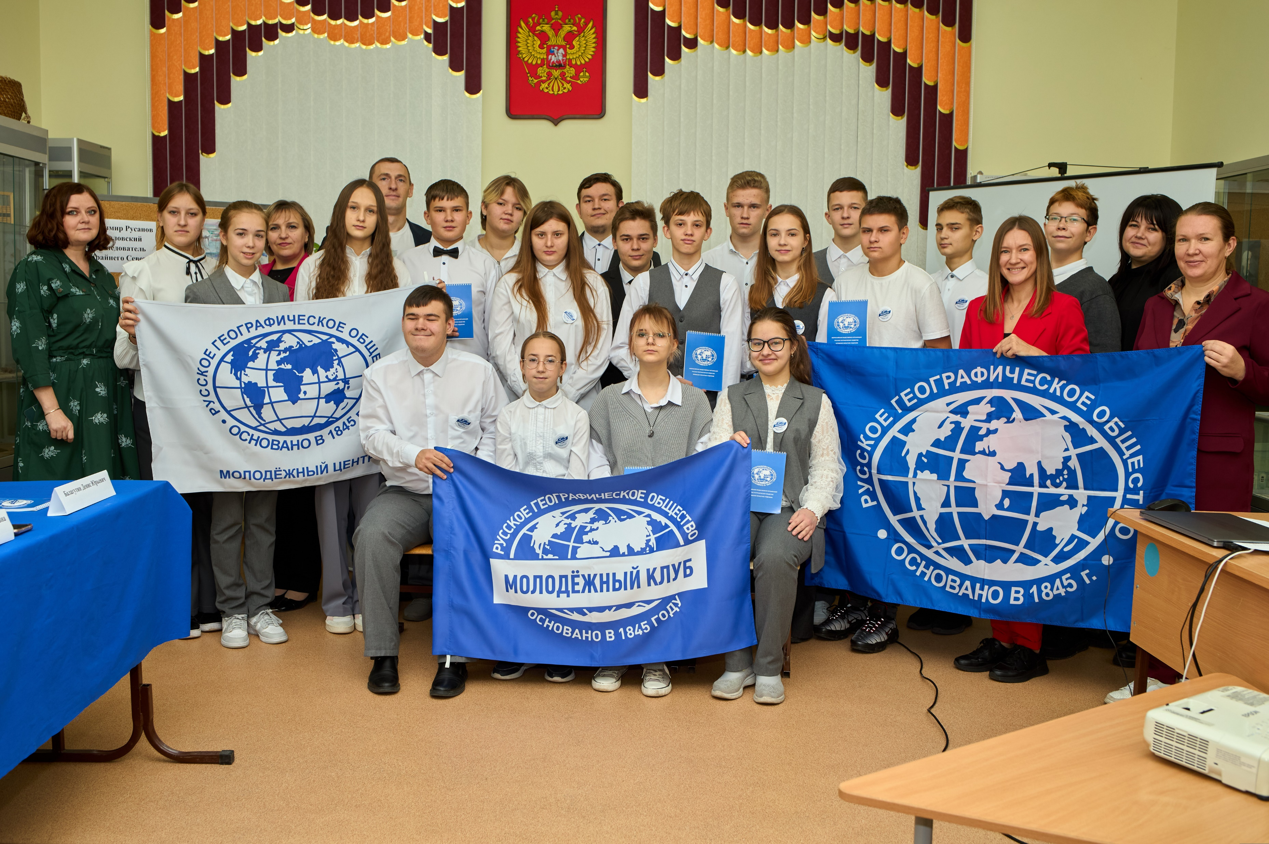
30 ноября 2024 года открытие
Молодежного клуба РГО «Орловские горизонты»

Slide 5
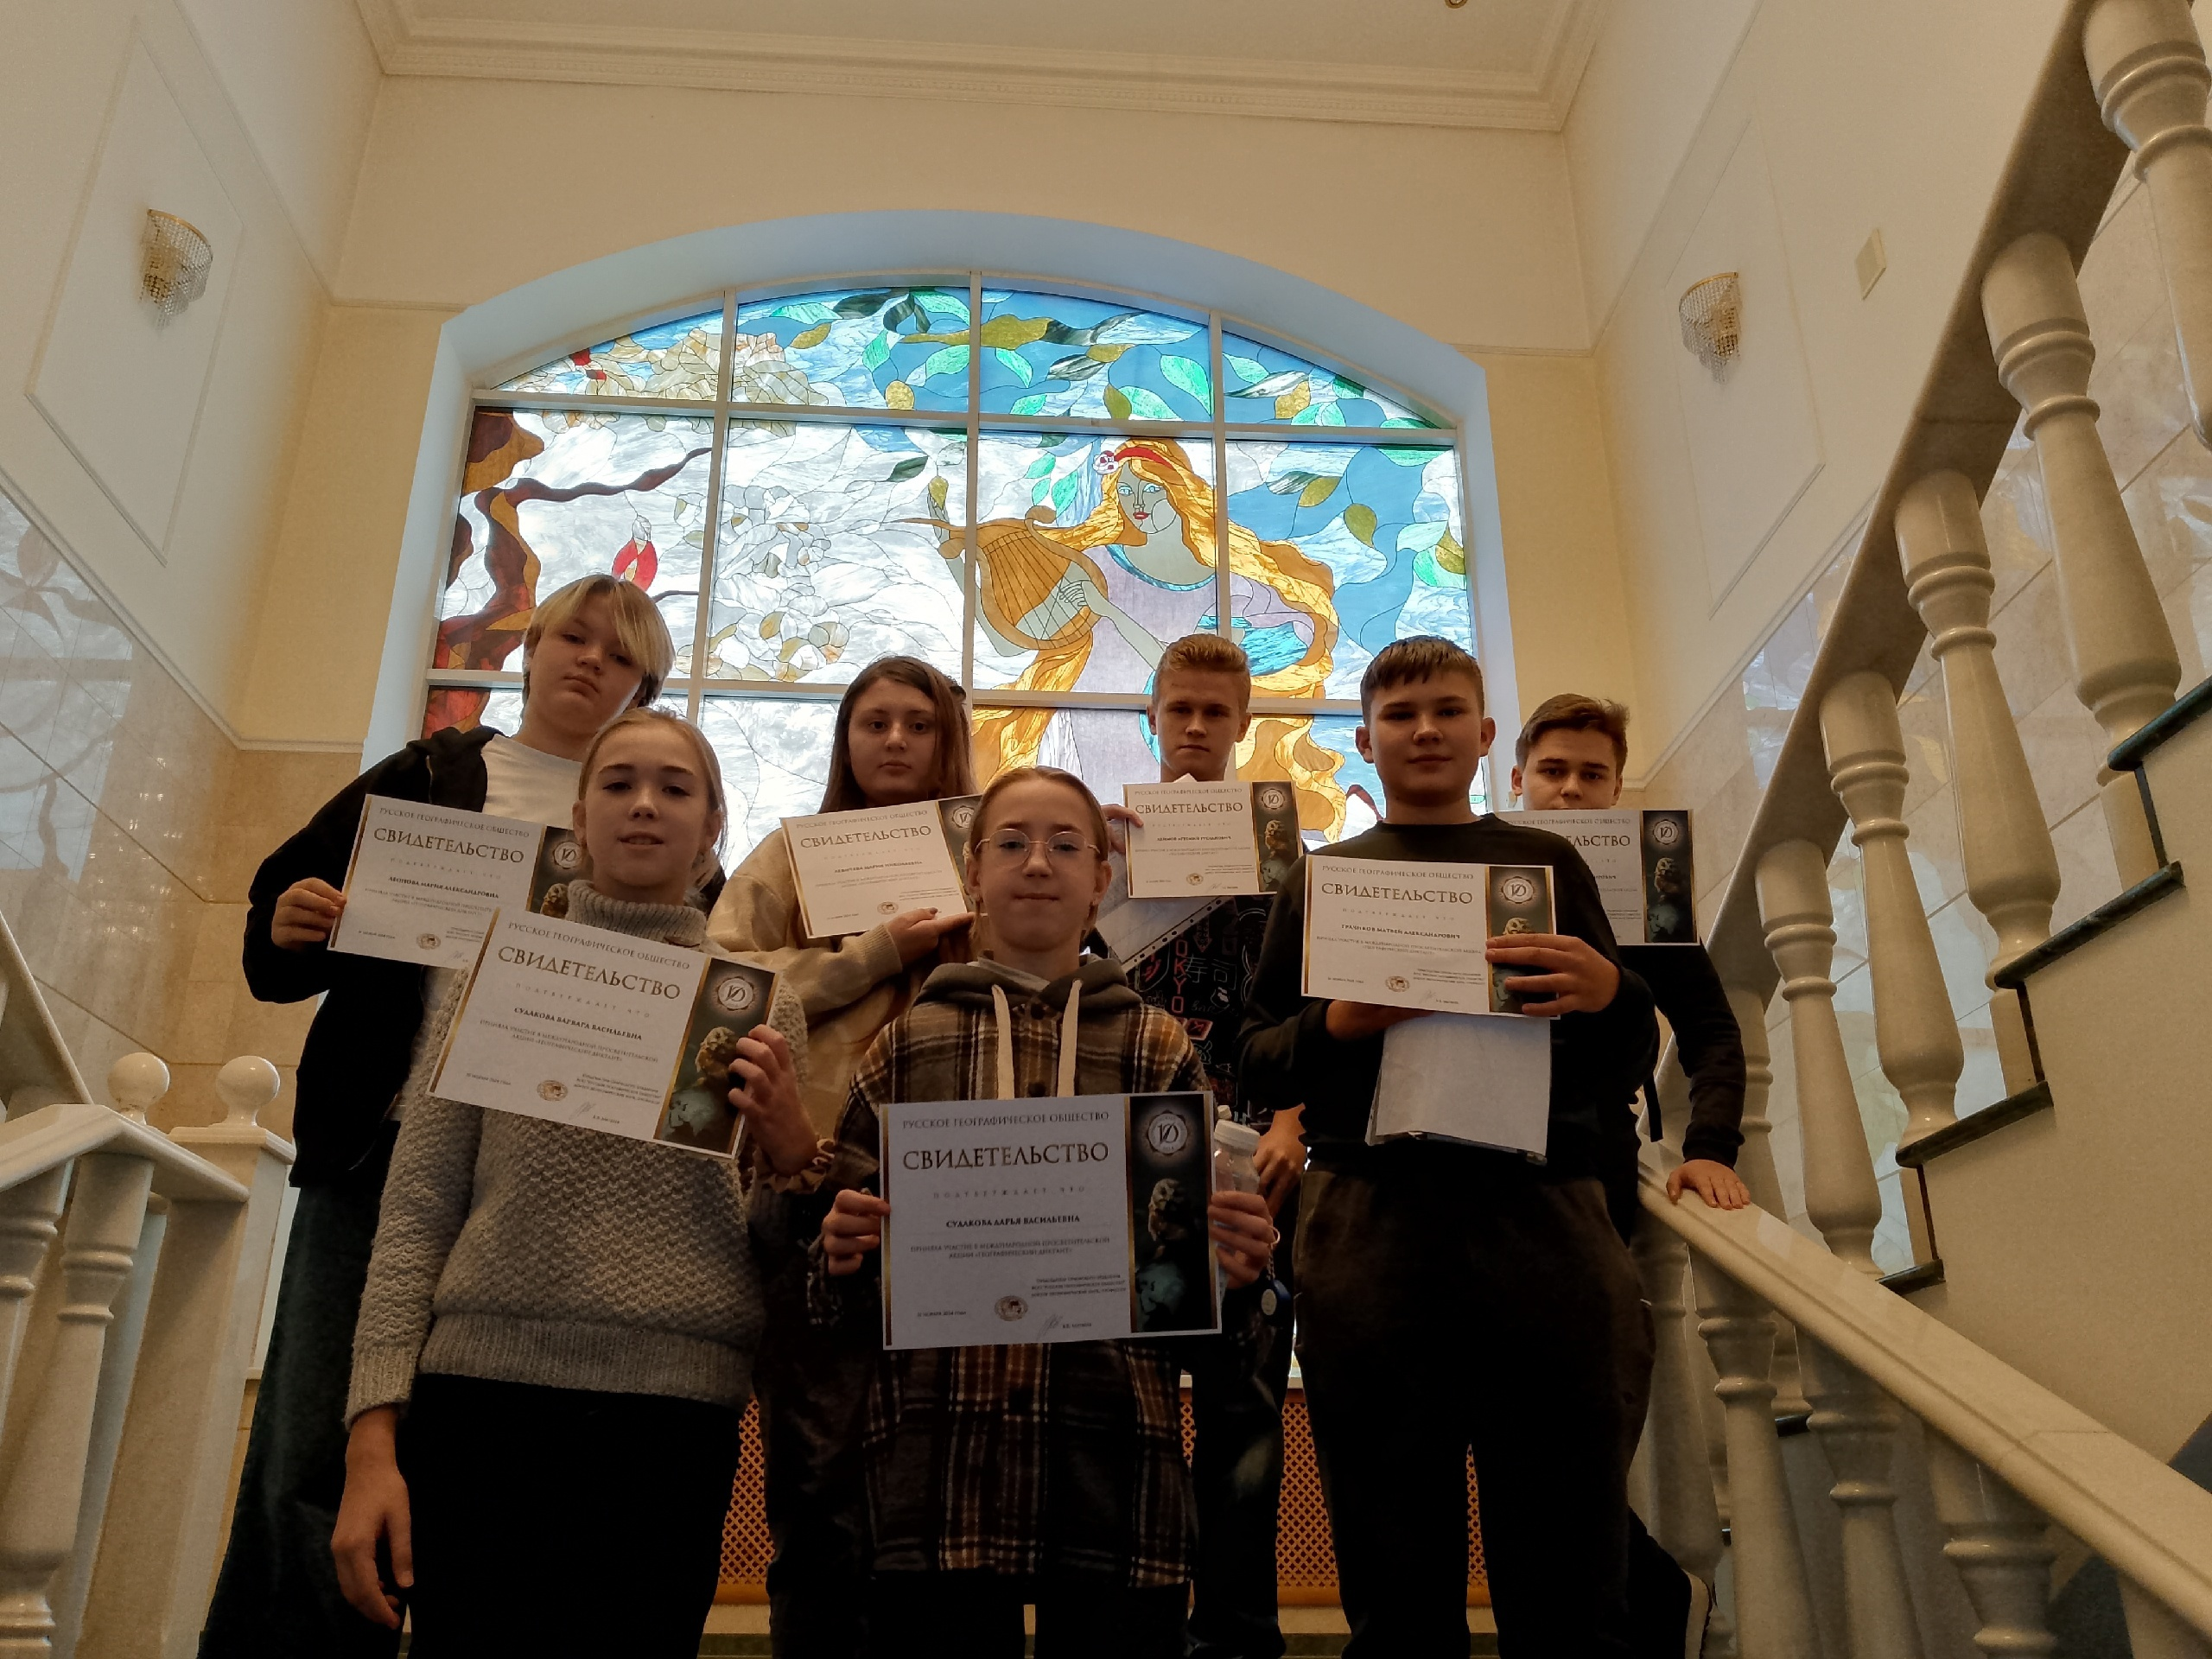
ГЕОГРАФИЧЕСКИЙ
ДИКТАНТ
2024

Slide 6
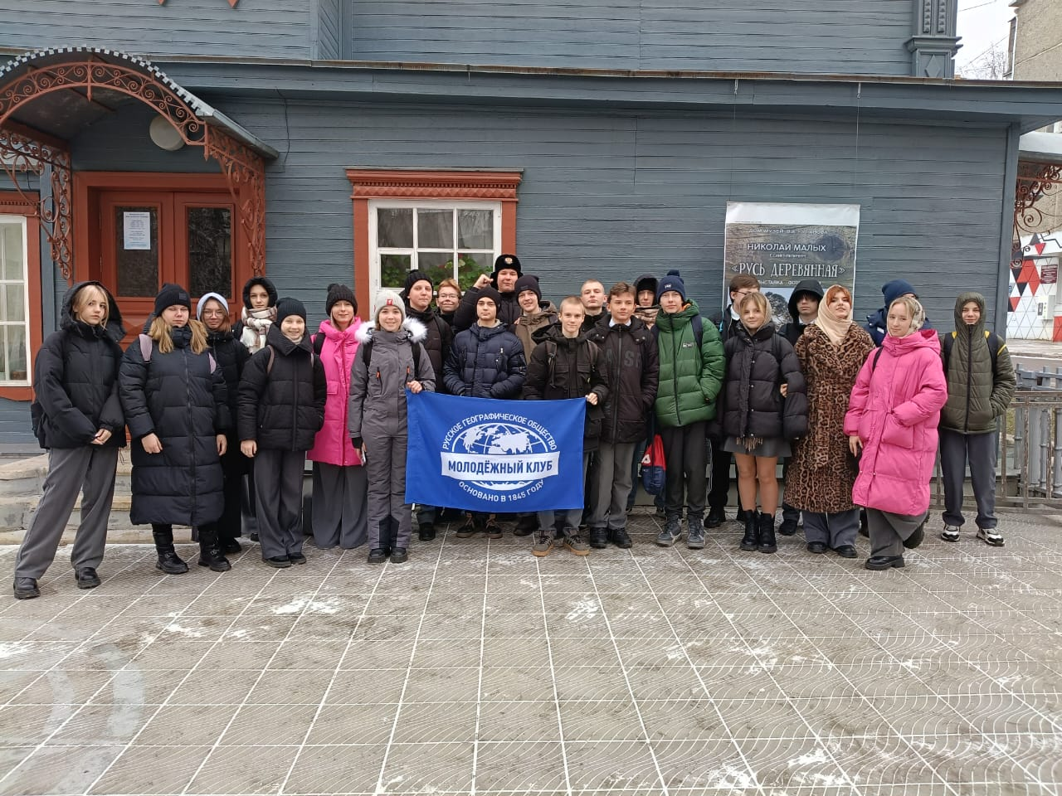
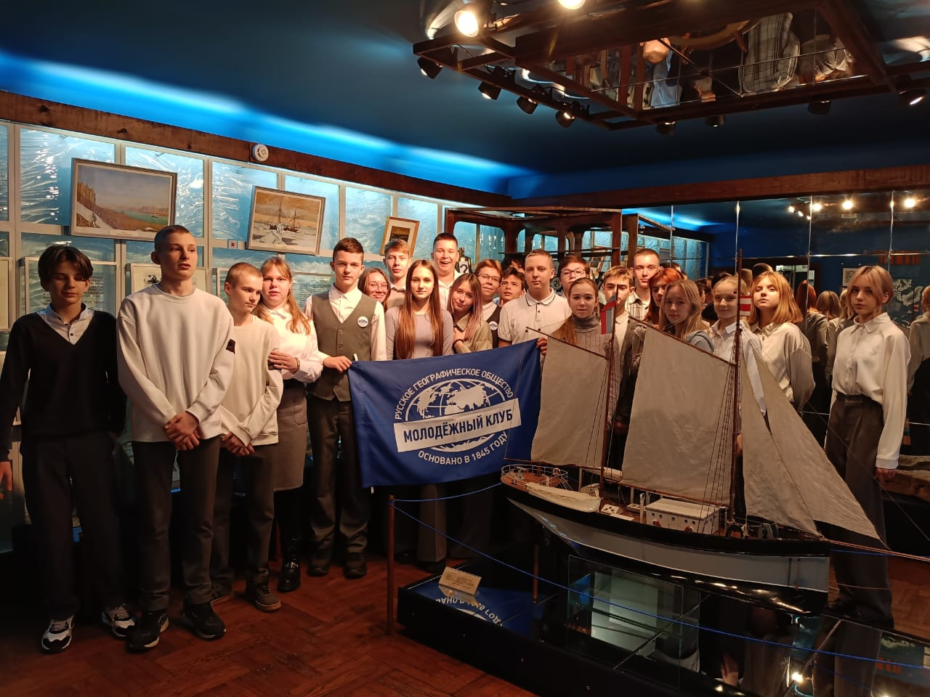
Дом-музей В. Русанова

Slide 7
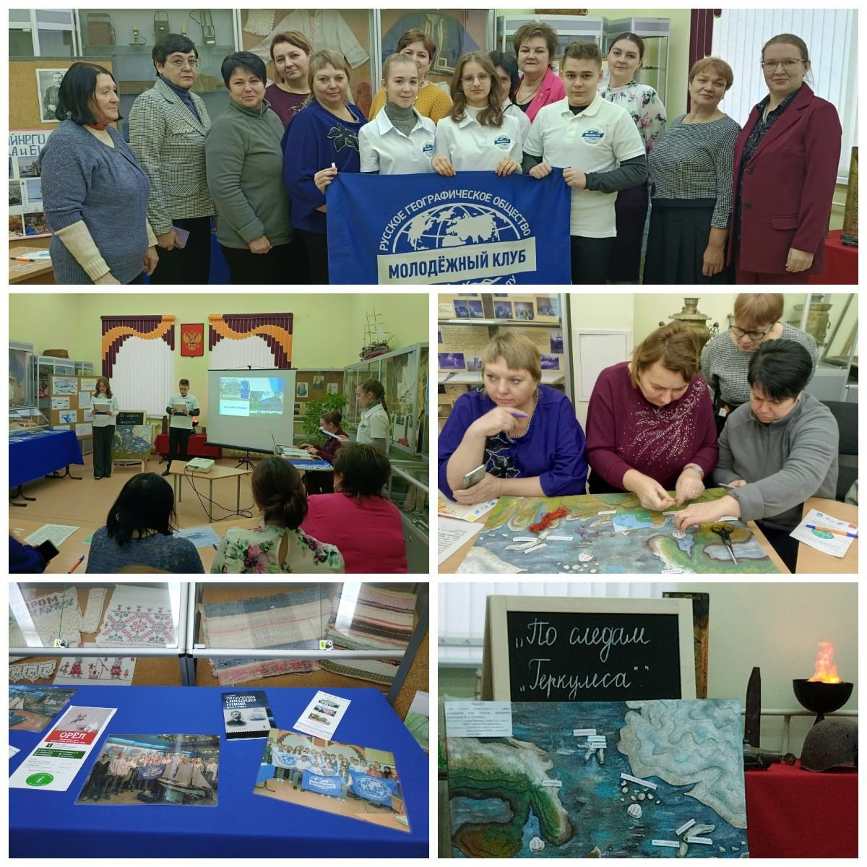
Региональный методический семинар
«Реализация Единой модели профориентации на основном/ продвинутом уровне»
13 декабря 2024 года.
Мероприятие
«Наследники В. Русанова»
(Изучение профессионального разнообразия русского Севера через различные формы работы школьного музея)

Slide 8
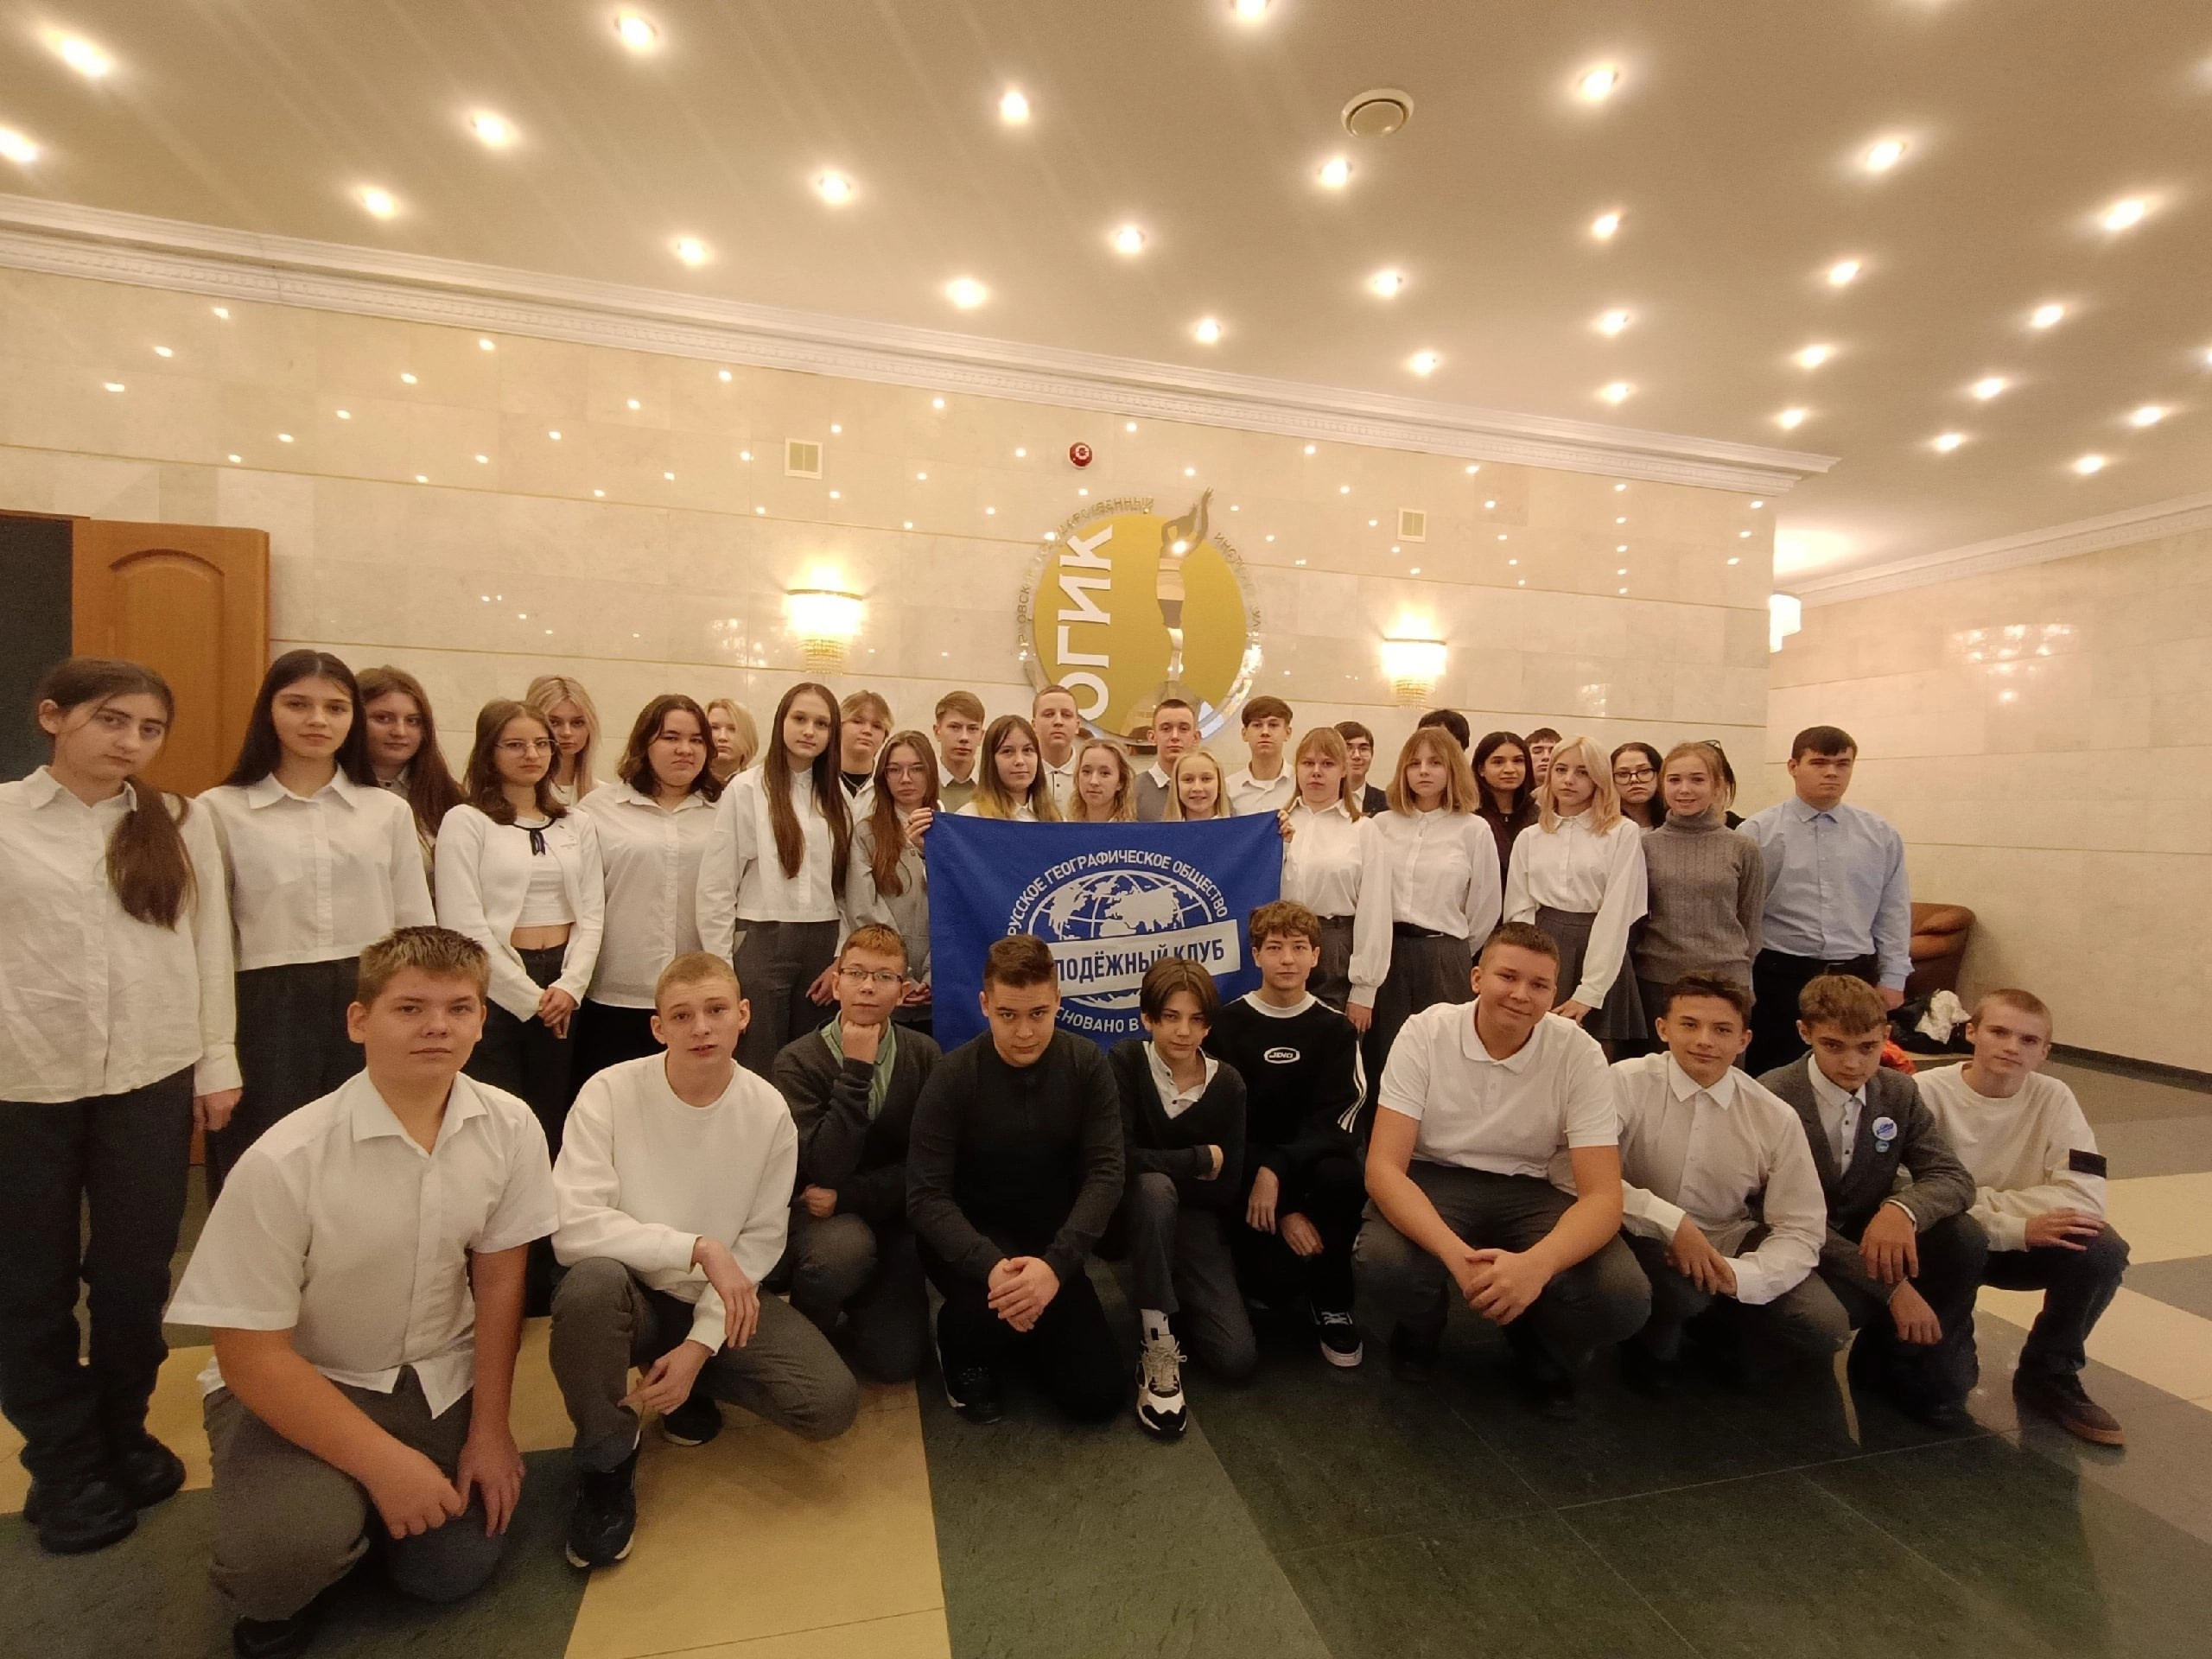
Национальная премия "ХРУСТАЛЬНЫЙ КОМПАС" Документальный фильм
"Мой личный план преображения планеты«
10.12.2024

Slide 9
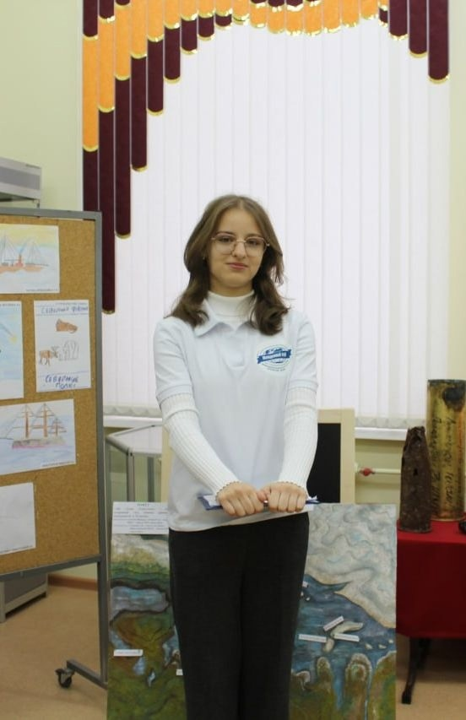
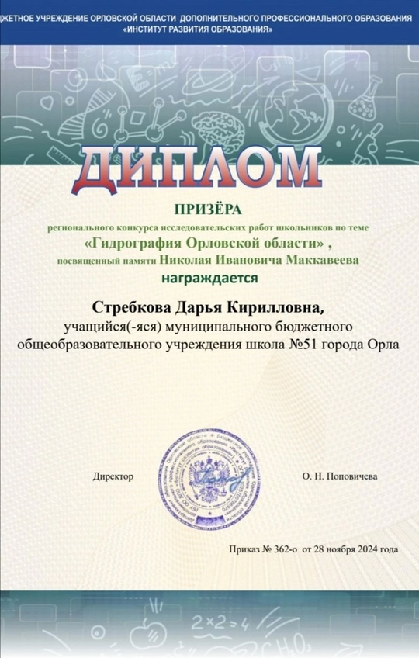

Slide 10
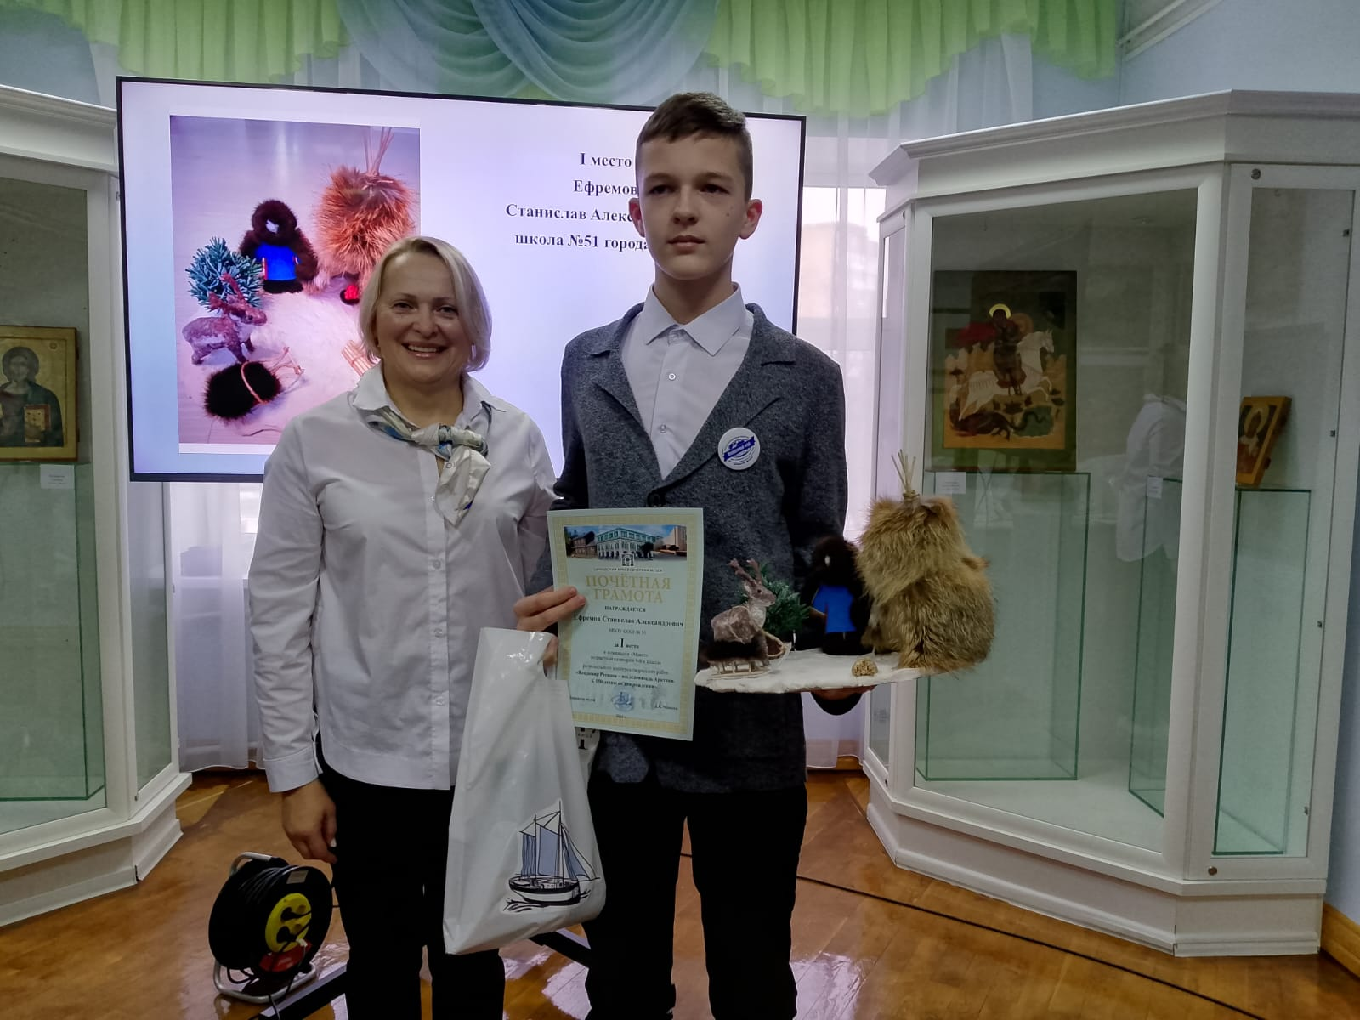
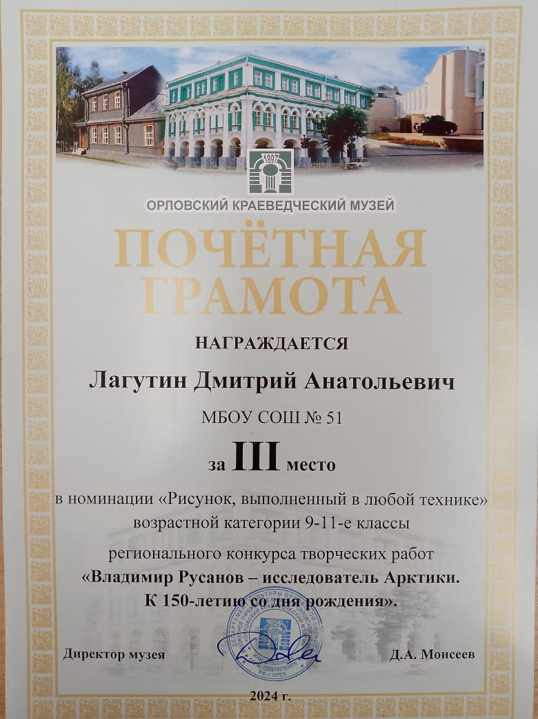
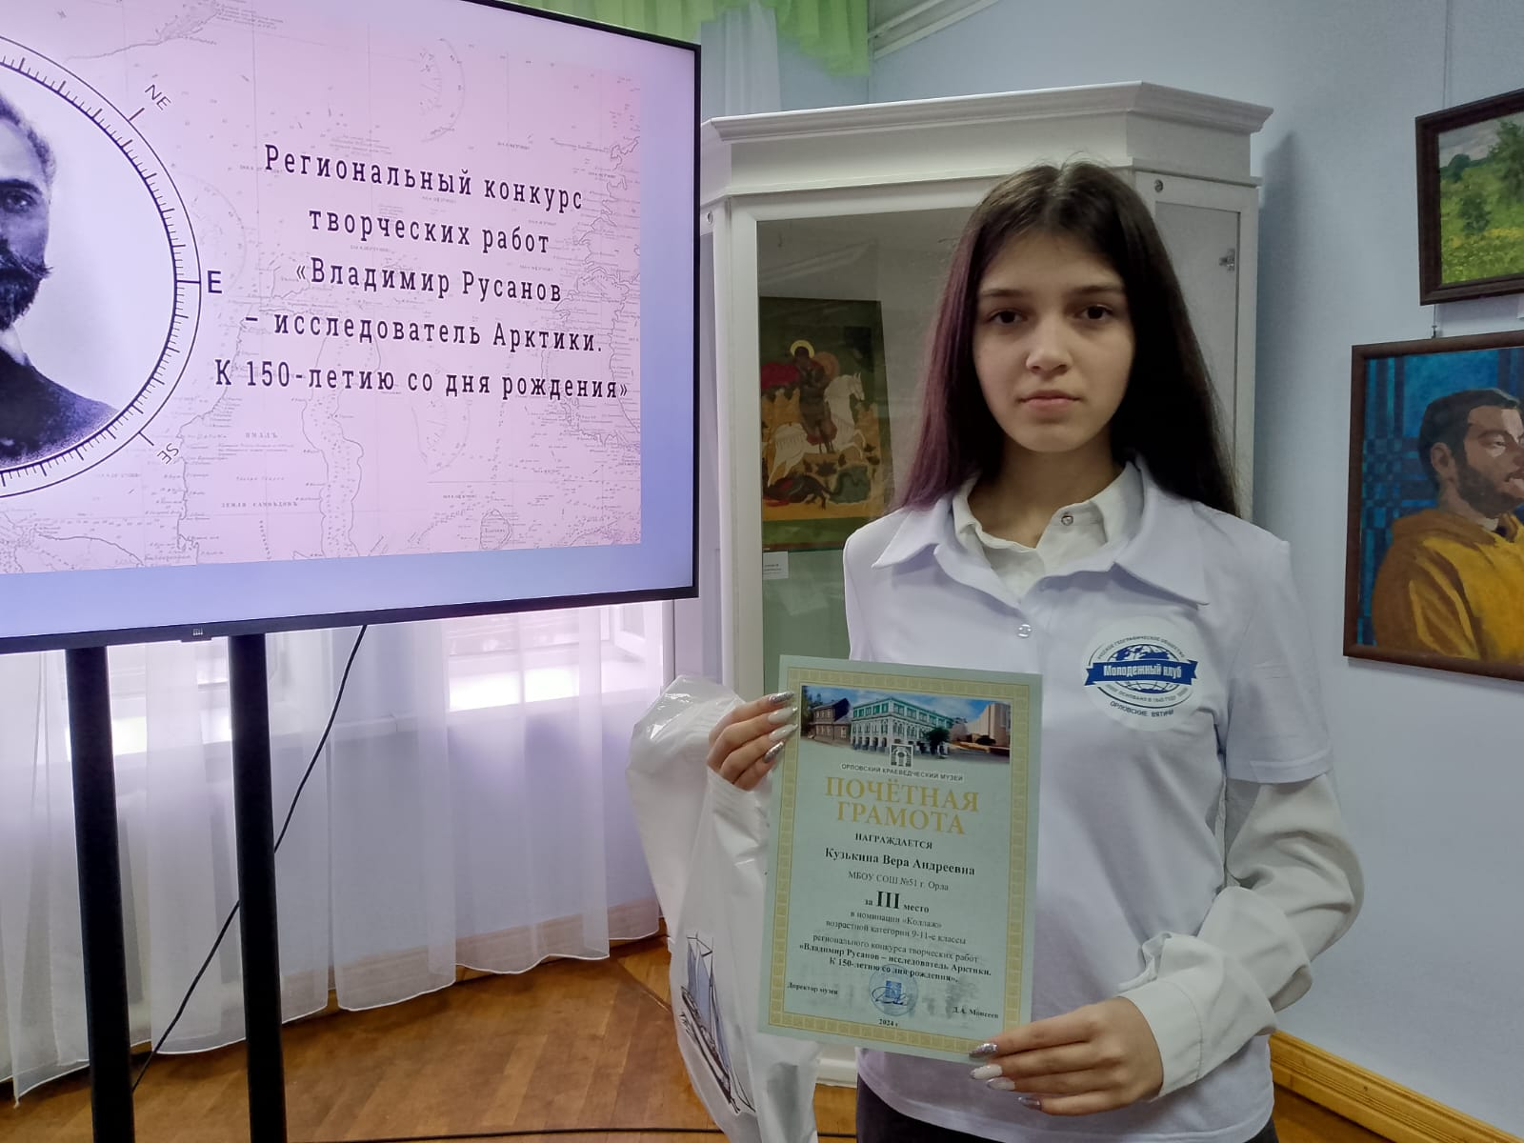
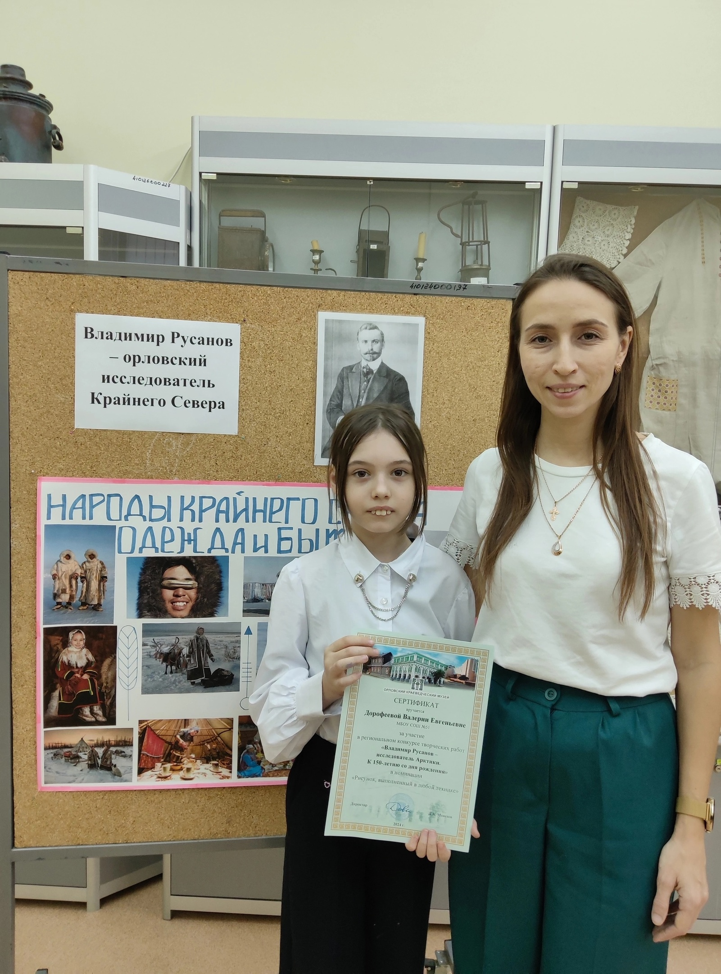
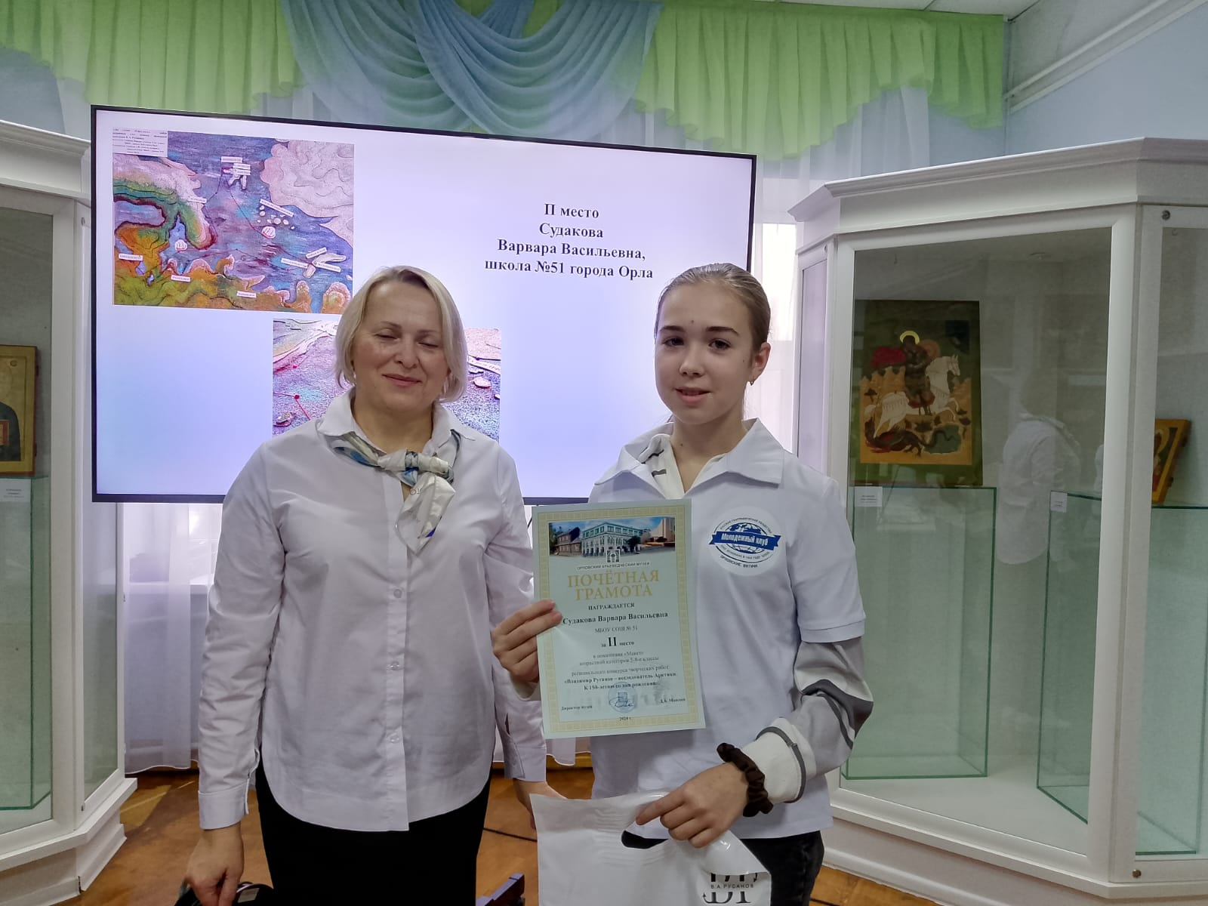
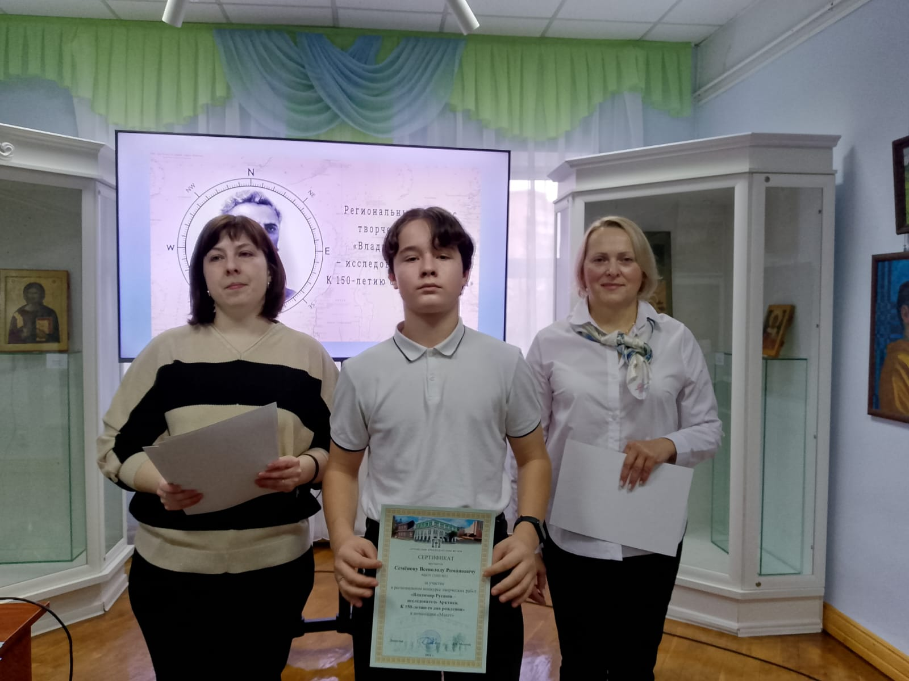
Региональный конкурс творческих работ
«Владимир Русанов – исследователь Арктики.
К 150-летию со дня рождения»

Slide 11

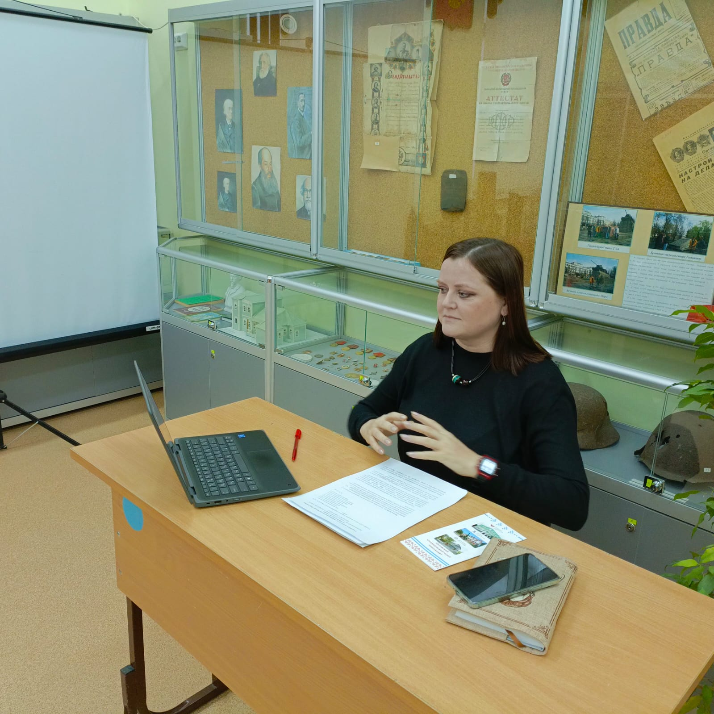

Slide 12
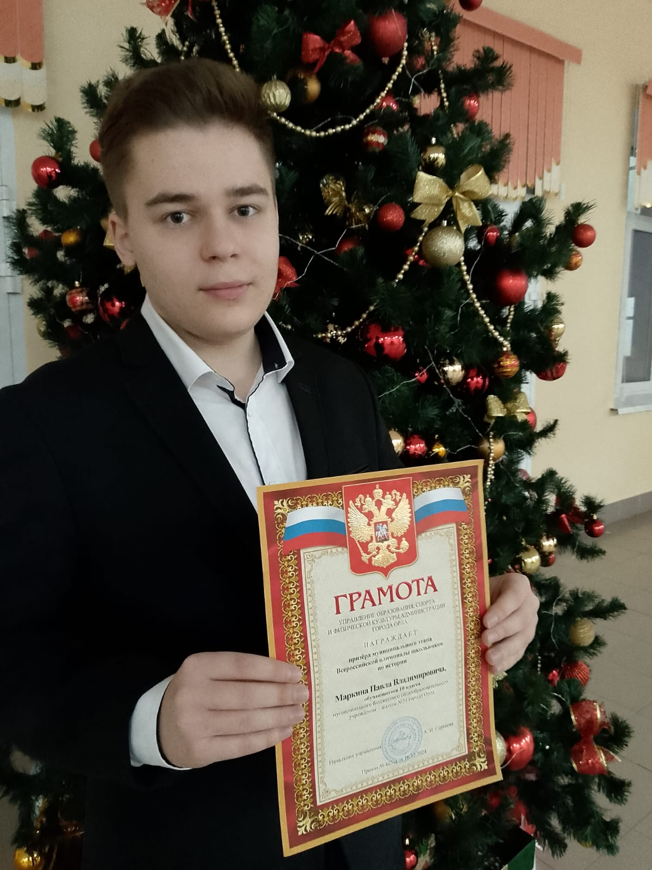
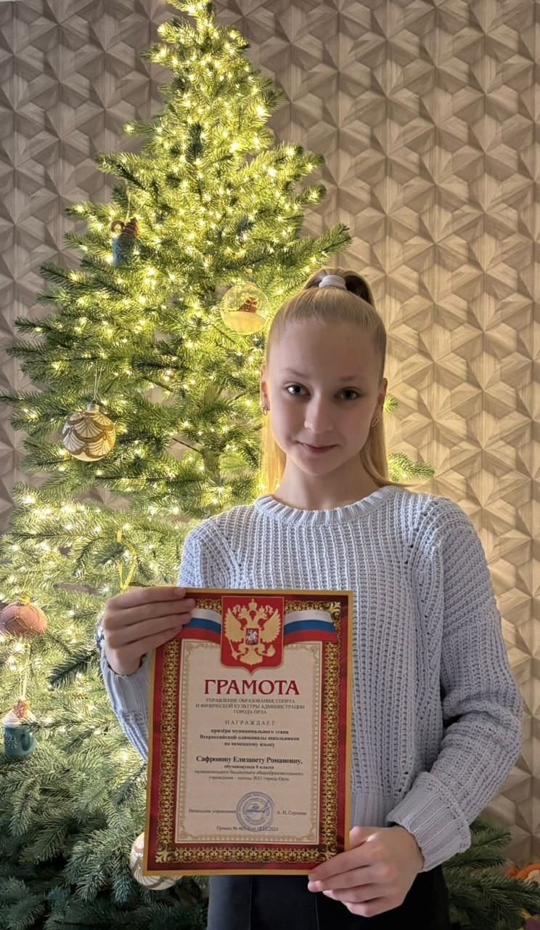
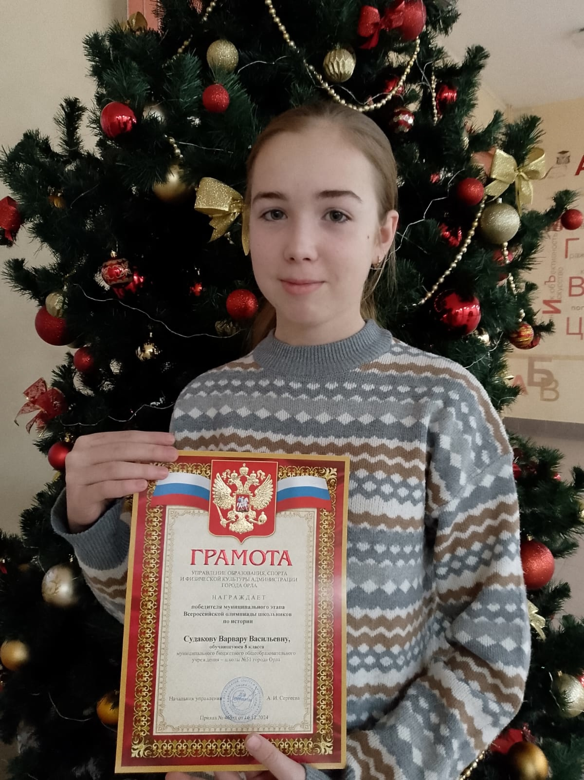

Slide 13
ТОРЖЕСТВЕННОЕ ЗАСЕДАНИЕ
МОЛОДЕЖНОГО КЛУБА РГО
«ОРЛОВСКИЕ ГОРИЗОНТЫ»,
ПОСВЯЩЕННОГО 205-ЛЕТИЮ ОТКРЫТИЯ АНТАРКТИДЫ

